Slide 1
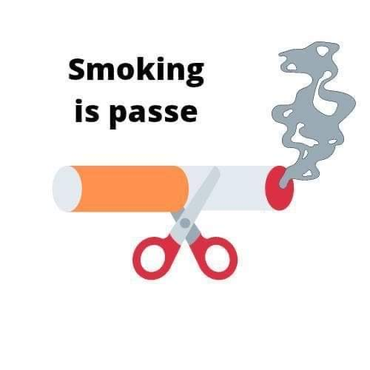
Palenie jest passe

Slide 2
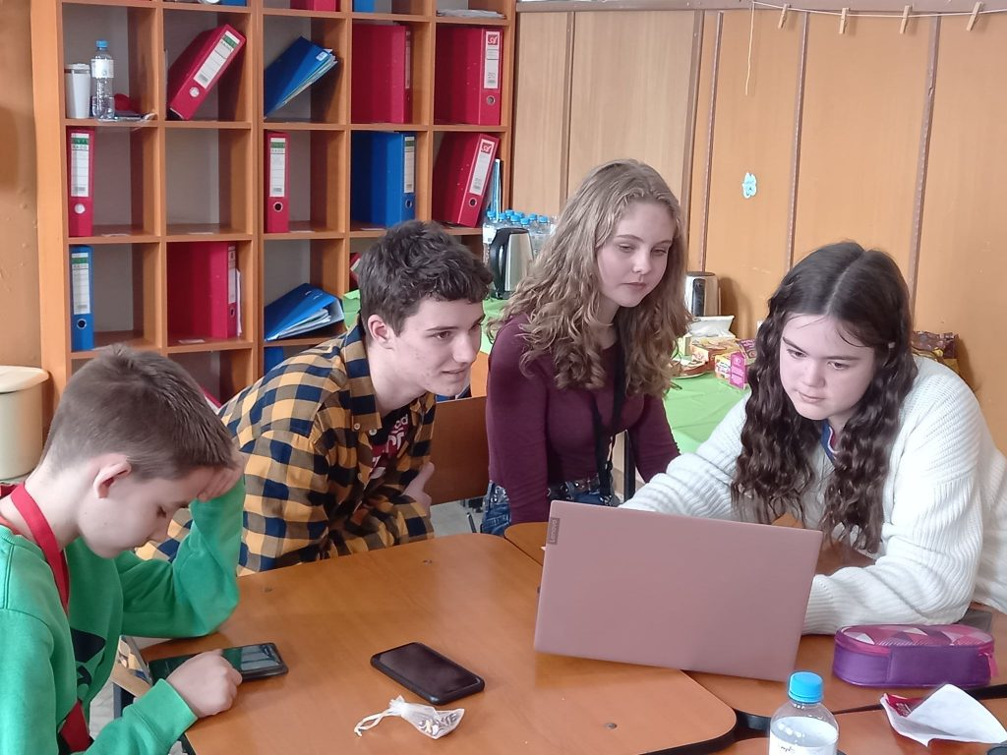
Dzień pierwszy
Dnia pierwszego naszego pobytu w Rumuni razem z naszym kolegami z projektu tworzyliśmy logo.

Slide 3
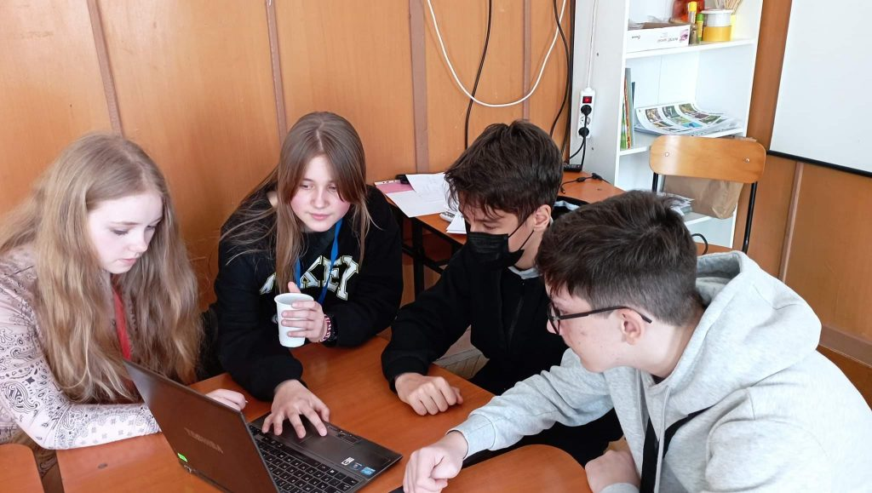

Slide 4
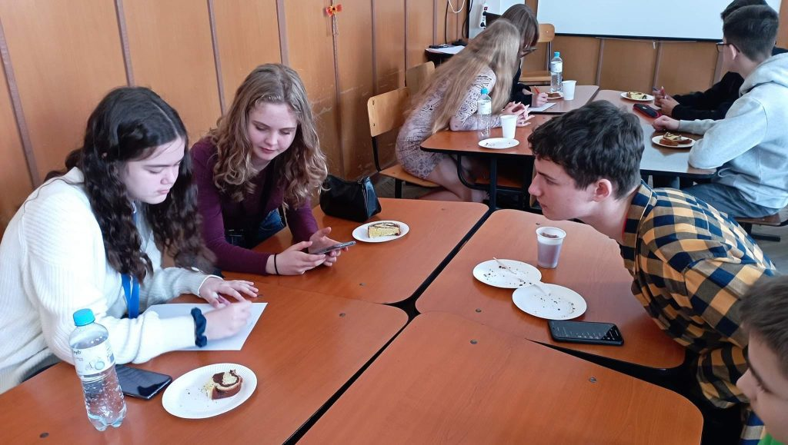
Oraz tworzyliśmy pytania do naszej ankiety.

Slide 5
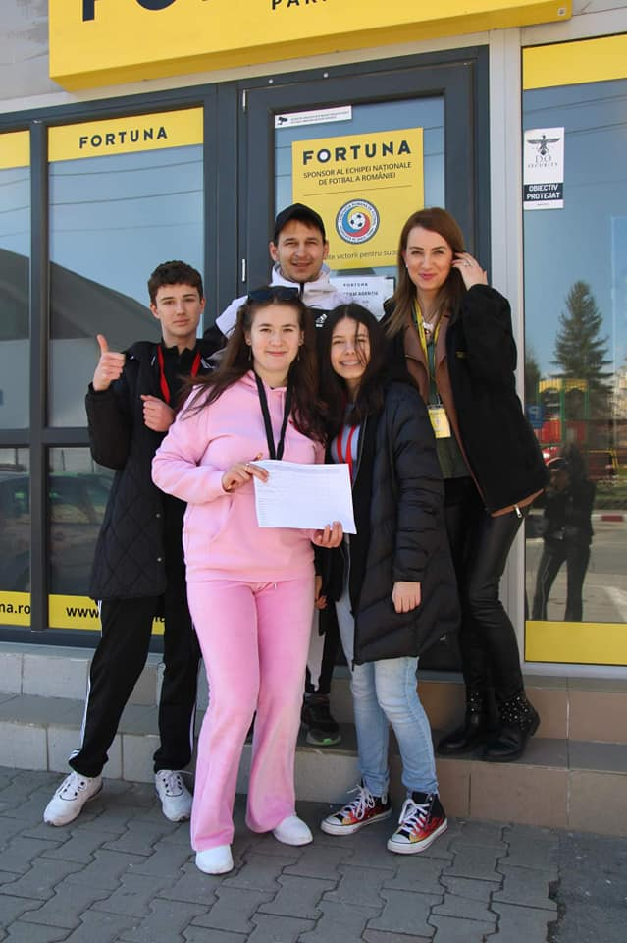
Dzień drugi
Chodziliśmy w ten dzień po mieście Săcele i w grupach zadawaliśmy pytania przechodniom, które stworzyliśmy dzień wcześniej.

Slide 6
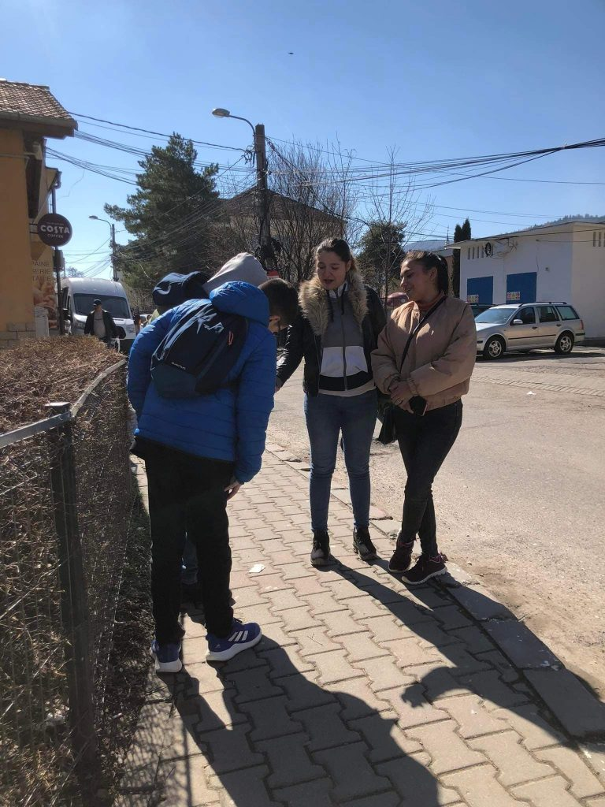
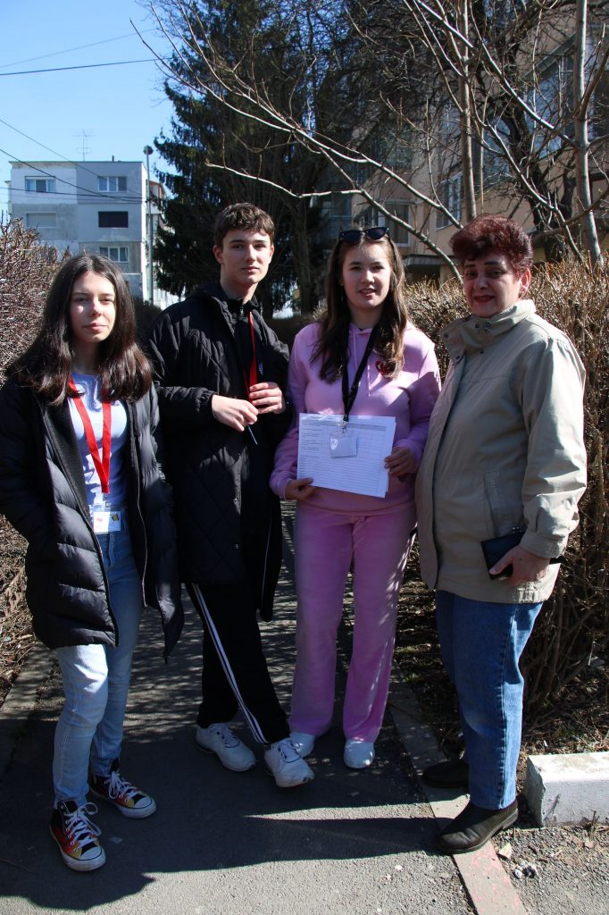

Slide 7
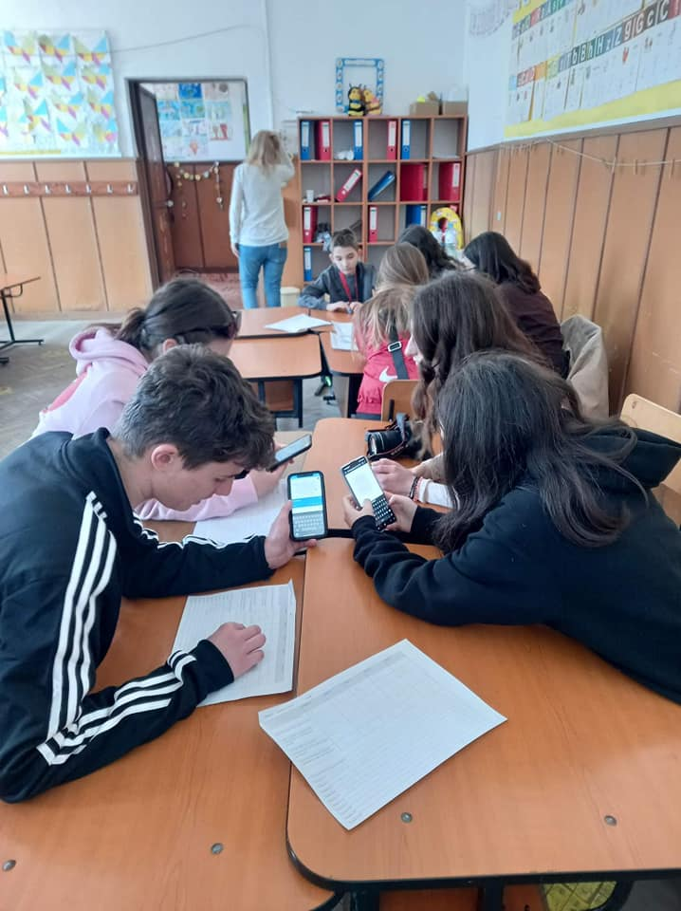
Po przeprowadzonej ankiecie zliczyliśmy wszystkie wyniki i mogliśmy z tego stworzyć wykres naszych badań.

Slide 8
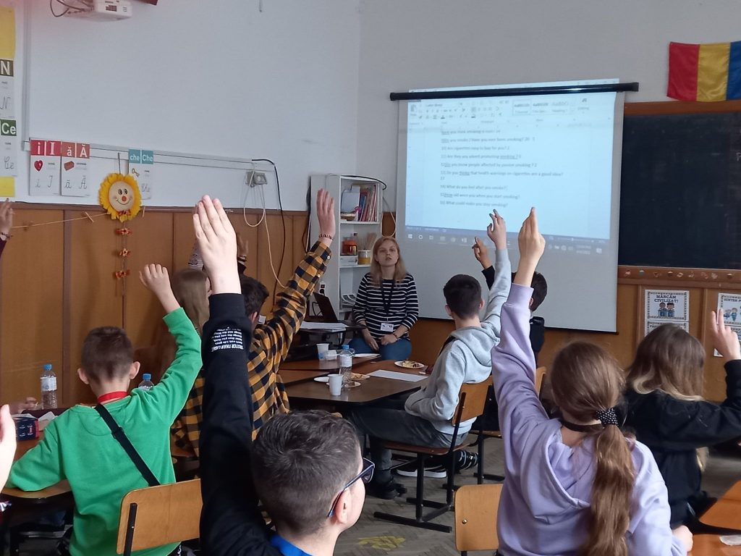
Tego dnia również projektowaliśmy plakaty dla naszego projektu.

Slide 9
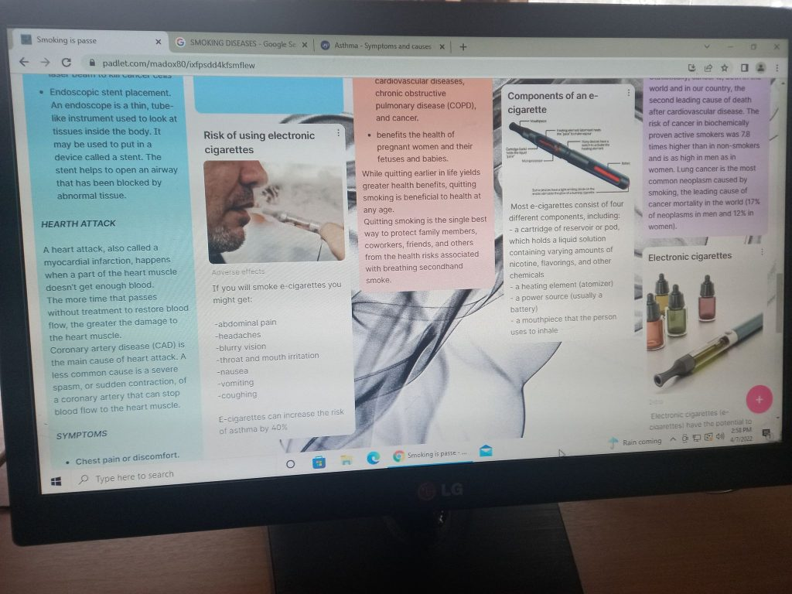
Dzień piąty
W dniu piątym projektowaliśmy strony opowiadające o różnych kwestiach związanych z papierosami na padlecie.

Slide 10
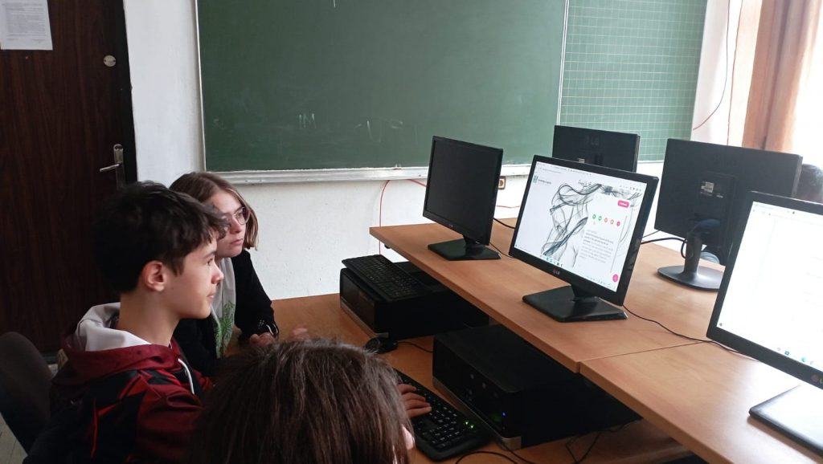

Slide 11
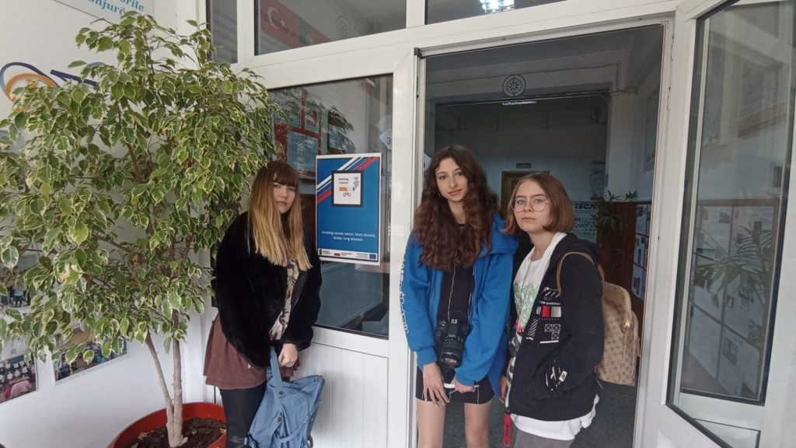
Był to również dzień wywieszania naszych plakatów.

Slide 12
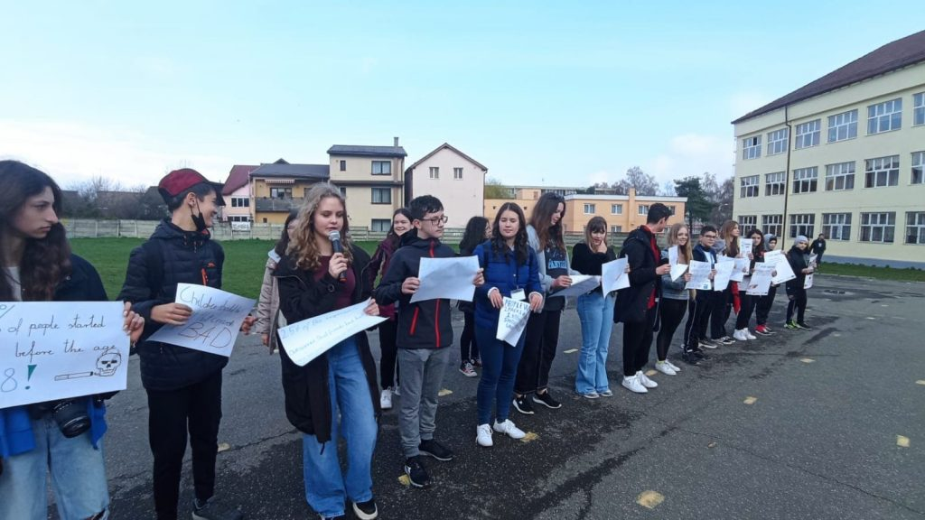
Dzień Szósty
Dnia szóstego zaprezentowaliśmy nasze wyniki projektu przed szkołą w Săcele.

Slide 13
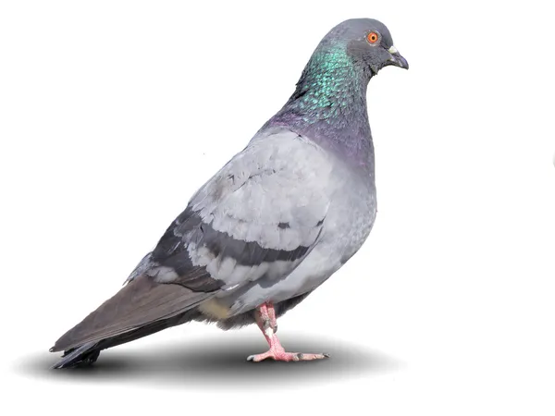
Koniec

